Slide 1
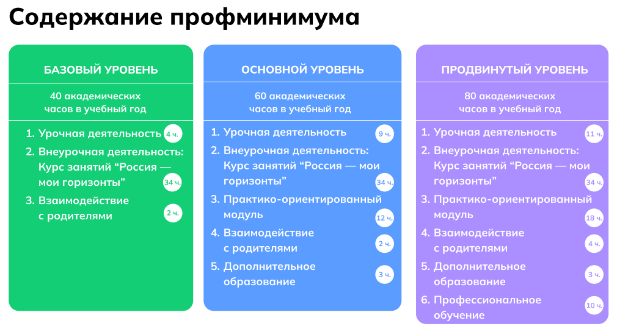
28 ОУ
7 ОУ
Уровень реализации Профминимума
для каждого из классов
выбирает ОУ
Основной уровень – профильные классы (10-11 кл)
Базовый уровень – другие классы (с 6 по 11 кл), включая коррекционные
Продвинутый уровень – корпоративные классы (10-11 кл)
Основной уровень - профильные классы (10-11 кл)
Базовый уровень – другие классы (с 6 по 11 кл), включая коррекционные

Slide 2
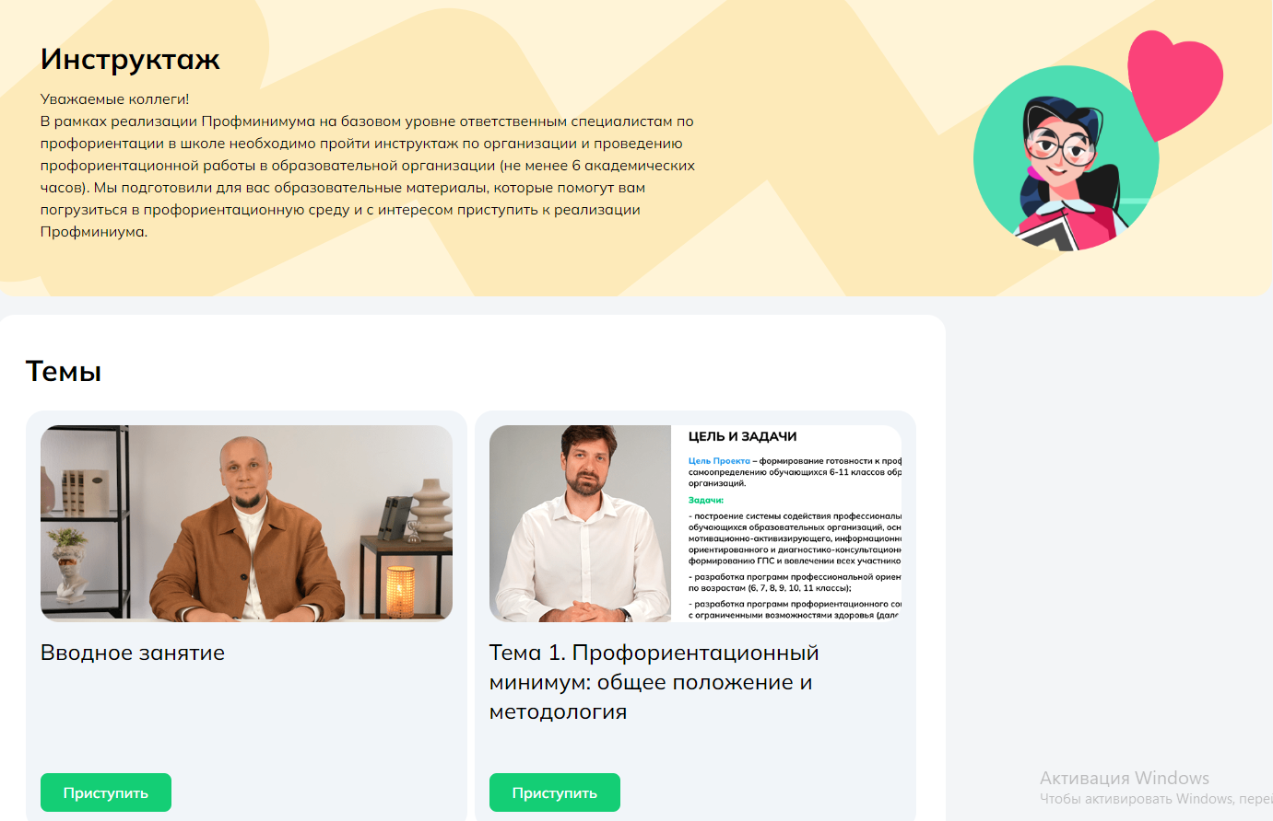
Повышение квалификации педагогов, реализующих Профминимум
Базовый уровень реализации – инструктаж, размещенный на сайте – https://bvbinfo.ru/profminimum
Основной и продвинутый уровни реализации – обучение на курсах повышения квалификации в объеме не менее 36 часов по направлению «Профессиональная ориентация»
(в том числе в рамках проекта «Билет в будущее», проекта «Будущий профессионал» и др.)

Slide 3
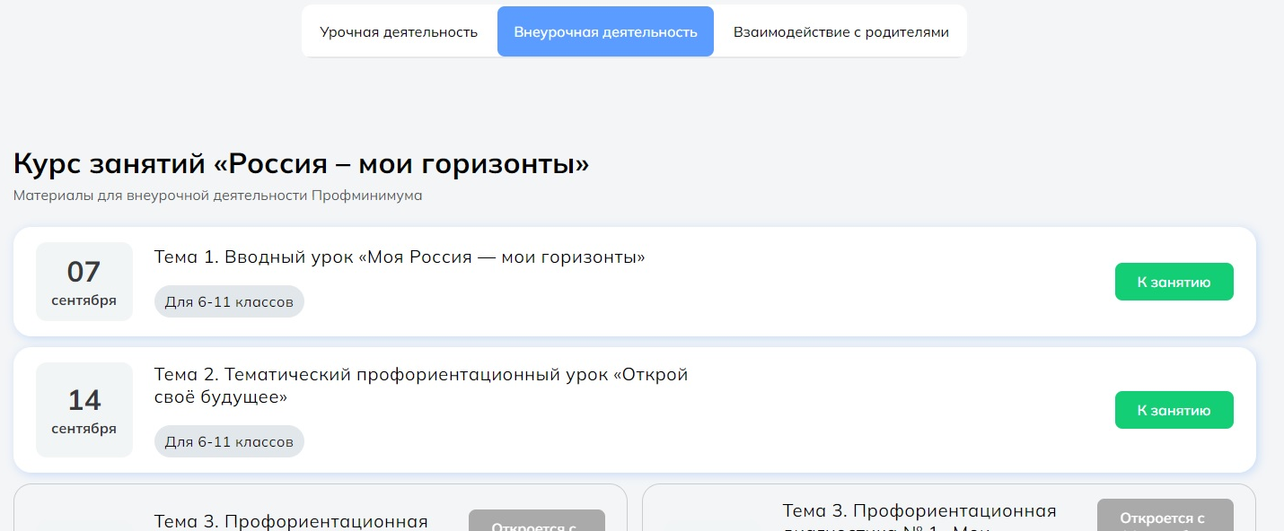
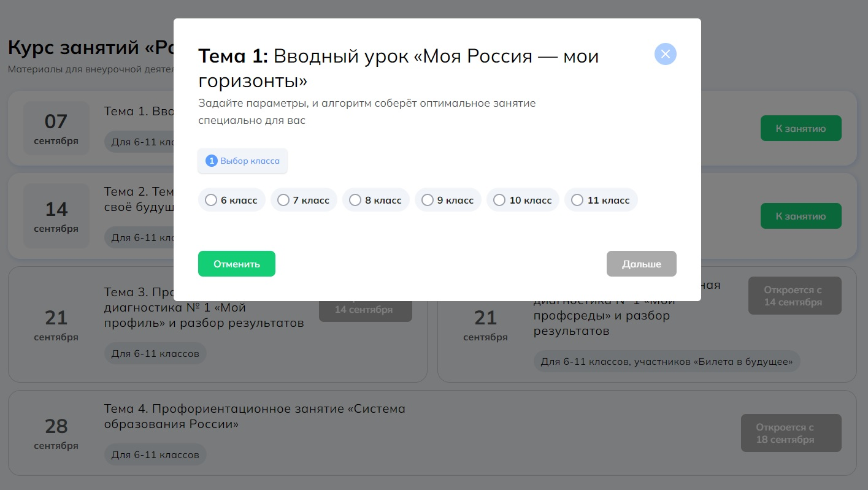
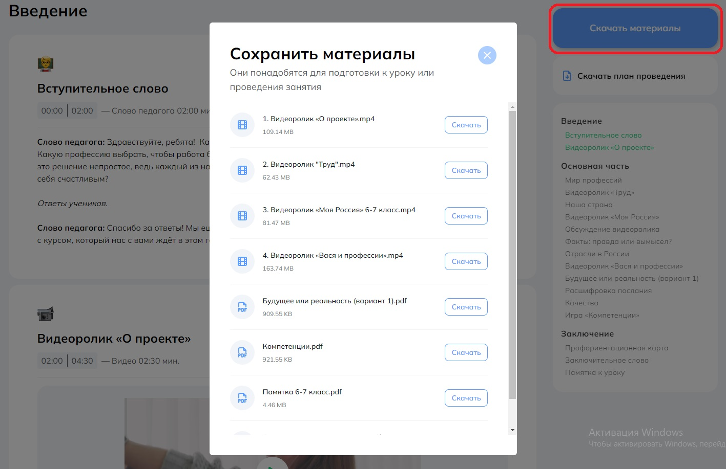
Курс внеурочной деятельности «Россия – мои горизонты»
1.
2.
https://bvbinfo.ru/profminimum
3.
Дата ближайшего занятия – 07.09.2023
Обязательно!
Охват учащихся занятиями курса «Россия – мои горизонты» - 100% учащихся 6-11-х классов
Ссылка на курс: https://bvbinfo.ru/profminimum

